Slide 1
ТОНИКИ
Эффективная линия
ЦВЕТОЧНЫХ ТОНИКОВ
для очищения, увлажнения и свежести кожи лица и тела!
Разная упаковка – на разные случаи жизни!
Вы можете использовать нежные цветочные тоники дома, просто очищая и тонизируя кожу утром и вечером. А если коже не хватает влаги и свежести в офисе – просто распылите средство на лицо и открытые участки тела. Мгновенный эффект – и никакого вреда для макияжа!

Slide 2
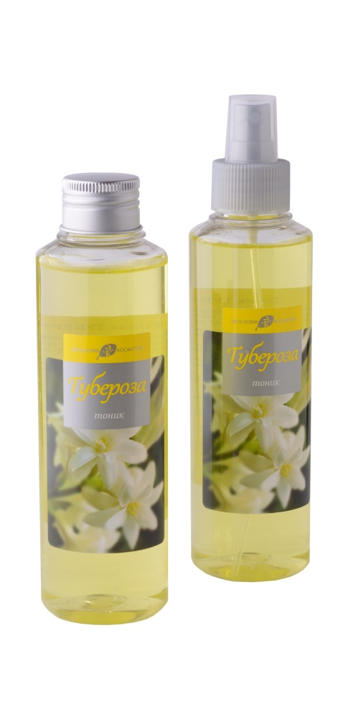
Тоник Тубероза
Свежесть и природная нежность Для кожи лица, шеи и декольте С маслом туберозы и Д-пантенолом
Тоник с изысканным ароматом экзотической туберозы эффективен для глубокого увлажнения и очищения кожи. Масло туберозы успокаивает, питает и освежает кожу, придает нежность и волшебную притягательность. Его действие дополняет Д-пантенол, который увлажняет, успокаивает и способствует активной регенерации. Бархатная кожа и ароматное наслаждение – это результат использования тоника!

Slide 3
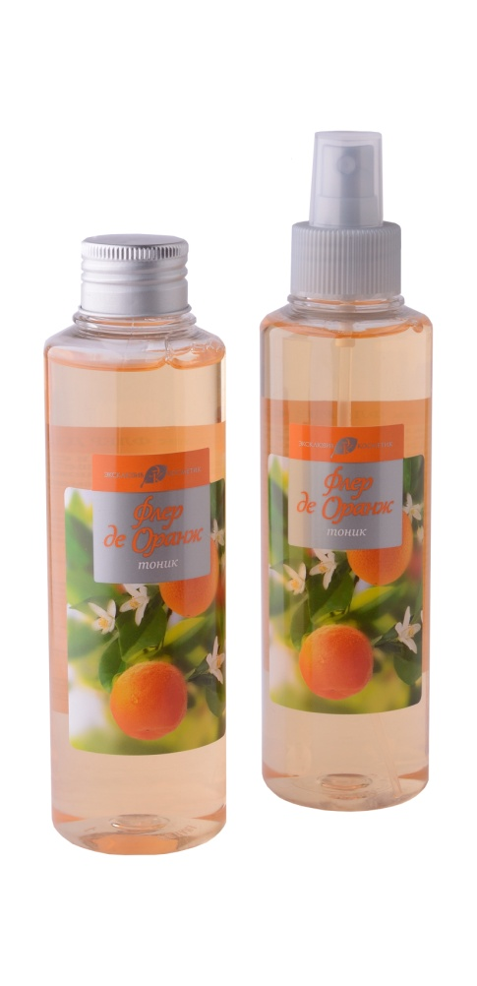
Тоник Флер де Оранж
Антистресс и свежесть Для кожи лица, шеи и декольте С маслом флер де оранж и Д-пантенолом
Тоник с тонким нежным ароматом цветков апельсина прекрасно подходит как в качестве освежающего спрея для лица, шеи и декольте, так и в качестве обычного тоника для лица. Масло флер де оранж освежает и восстанавливает кожу, придает упругость, разглаживает. Его действие дополняет Д-пантенол, увлажняющее действие которого делает кожу эластичной, успокаивает и способствует активной регенерации. Увлажненная, наполненная жизненной энергией кожа с каждым днем будет более гладкой и упругой.

Slide 4
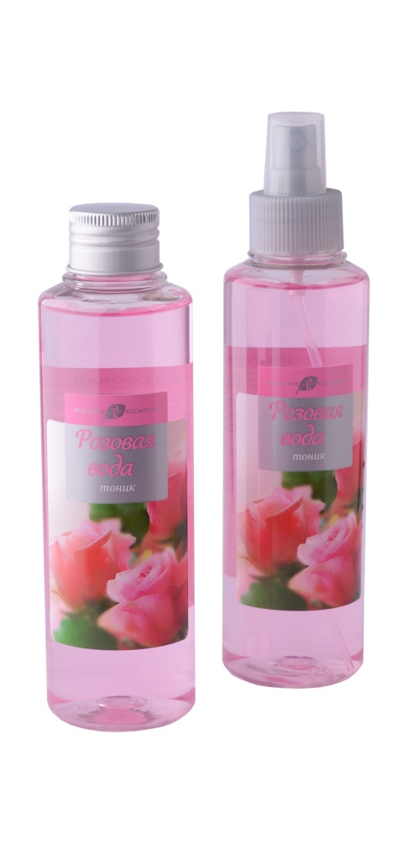
Тоник Розовая вода
Эликсир молодости и красоты Для кожи лица, шеи и декольте С розовым маслом и провитамином В5
Тоник Розовая вода - признанный эликсир молодости и красоты, нежный уход для сухой и тонкой кожи. Масло розы разглаживает кожу, насыщает свежестью, помогает сохранить молодость и упругость. Его действие дополняет Д-пантенол, который увлажняет, успокаивает и способствует активной регенерации. Придайте коже сияние молодости, ощущение свежести и утонченное благоухание цветущей розы!

Slide 5
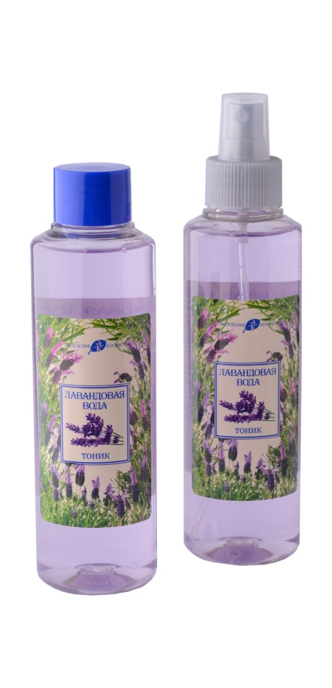
Тоник Лавандовая вода
Природная нежность и защита Для кожи лица, шеи и декольте С эфирным маслом лаванды
Энергетический увлажняющий тоник для лица и тела ЛАВАНДОВАЯ ВОДА с божественным ароматом благодаря маслу французской лаванды отлично тонизирует кожу, защищает ее от высушивания, успокаивает, освежает и дезодорирует. Д-пантенол увлажняет кожу, делает кожу упругой, предупреждает образование морщин. Используйте тоник ежедневно, и благодарная кожа подарит яркое сияние, здоровый цвет и энергию.

